Slide 1
TERM PROJECT
디지털논리회로실험
로봇 공학과
2015041703
신 혜영

Slide 2
목차
결론
Parity bit (1bit)
계산기
Parity bit (2bit)
블랙 잭

Slide 3
음음
과제 정리
이런 식으로 줄 칸을 어긋나게
해도 나름 모양이 이뻐요! 사용해보아요
A
자세히 보기
강조내용 그냥 내용
내용내용내용
B
자세히 보기
C
자세히 보기
Parity bit
블랙 잭
계산기
짝수 Parity bit
병렬 parity
해밍 코드
2-bit error 검출 및 정정 알고리즘
블랙 잭 규칙
사칙연산(+ 나머지 연산)
exp, factorial,
sin, cos, tan
ABC의
결론

Slide 4
ABC에 대하여
ABC에
대하여
위치 ABC의 대문자
A
자세히 보기
이용시간 월~금 (9:00-17:00)
프로그램
신청방법
ABC
배우기
사용
하기
ABC
신청
B
자세히 보기
C
자세히 보기
ABC Cafe
관련된 사진을
이쁘게 넣어주세요!
ABC Cafe
ABC의
결론
사진을 넣을 때에는
고화질로 넣는 게 좋아요
실제 발표할 때에는
화면이 커지니까요
알겠죠?

Slide 5
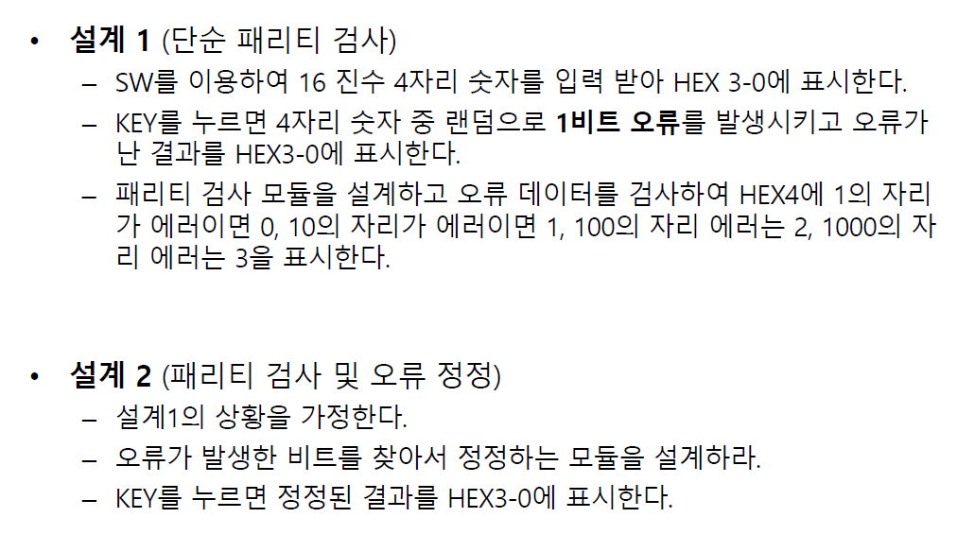
데이터 오류 검출 및 정정
ABC에
대하여
Parity bit
데이터 오류 검출 및 정정
데이터에 패리티 비트를 붙여서 1의 전체 개수가 짝수 혹은 홀수가 되도록 한다.
-> 짝수 패리티 사용
B
자세히 보기
C
자세히 보기
ABC의
결론
에러 난 HEX의 위치가 아닌 에러가 난 스위치 번호를 띄우게 변경

Slide 6
데이터 오류 검출 및 정정
ABC에
대하여
병렬 Parity
데이터 오류 검출 및 정정
Hp[3] | Hp[2] | Hp[1] | Hp[0]
Sw[3] | Sw[2] | Sw[1] | Sw[0] | Wp[0]
Sw[7] | Sw[6] | Sw[5] | Sw[4] | Wp[1]
Sw[11] | Sw[10] | Sw[9] | Sw[8] | Wp[2]
Sw[15] | Sw[14] | Sw[13] | Sw[12] | Wp[3]
B
자세히 보기
C
자세히 보기
1 | 0 | 0 | 0
1 | 0 | 1 | 1 | 1
1 | 1 | 0 | 1 | 1
1 | 0 | 0 | 0 | 1
0 | 1 | 1 | 0 | 0
ABC의
결론

Slide 7
데이터 오류 검출 및 정정
ABC에
대하여
병렬 Parity
데이터 오류 검출 및 정정
Error -> sw[7]
B
자세히 보기
1 | 0 | 0 | 0
1 | 0 | 1 | 1 | 1
1 | 1 | 0 | 1 | 1
1 | 0 | 0 | 0 | 1
0 | 1 | 1 | 0 | 0
C
자세히 보기
ABC의
결론
1 | 0 | 0 | 0
1 | 0 | 1 | 1 | 1
0 | 1 | 0 | 1 | 1
1 | 0 | 0 | 0 | 1
0 | 1 | 1 | 0 | 0

Slide 8
데이터 오류 검출 및 정정
ABC에
대하여
병렬 Parity
데이터 오류 검출 및 정정
Error -> sw[7]
B
자세히 보기
1 | 0 | 0 | 0
1 | 0 | 1 | 1 | 1
0 | 1 | 0 | 1 | 1
1 | 0 | 0 | 0 | 1
0 | 1 | 1 | 0 | 0
C
자세히 보기
ABC의
결론
rhparity3 = 11010(2)
rhparity0 = 01100(2)

Slide 9
데이터 오류 검출 및 정정
ABC에
대하여
병렬 Parity
데이터 오류 검출 및 정정
Error -> sw[7]
B
자세히 보기
1 | 0 | 0 | 0
1 | 0 | 1 | 1 | 1
0 | 1 | 0 | 1 | 1
1 | 0 | 0 | 0 | 1
0 | 1 | 1 | 0 | 0
C
자세히 보기
ABC의
결론
rwparity1 = 01011(2)

Slide 10
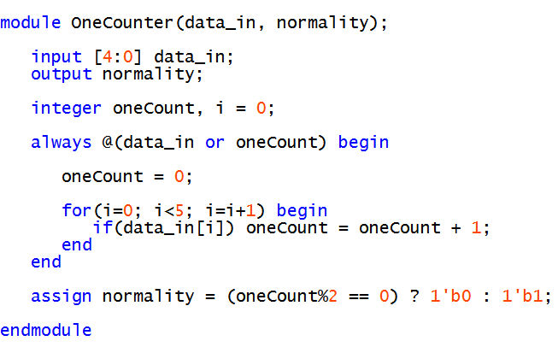
데이터 오류 검출 및 정정
ABC에
대하여
병렬 Parity – OneCounter 모듈
데이터 오류 검출 및 정정
B
자세히 보기
C
자세히 보기
ABC의
결론
data_in의 1의 개수가 짝수이면 0을 반환
홀수이면 1을 반환하는 모듈
data_in -> rwparity or rhparity

Slide 11
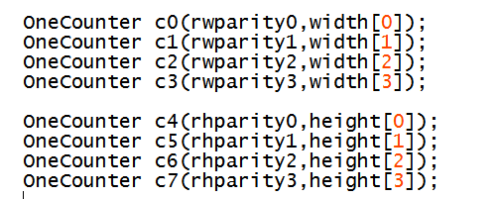
데이터 오류 검출 및 정정
ABC에
대하여
병렬 Parity – OneCounter 모듈
데이터 오류 검출 및 정정
B
자세히 보기
C
자세히 보기
1 | 0 | 0 | 0
1 | 0 | 1 | 1 | 1
0 | 1 | 0 | 1 | 1
1 | 0 | 0 | 0 | 1
0 | 1 | 1 | 0 | 0
ABC의
결론
Width = 0010(2) Height = 1000(2)

Slide 12
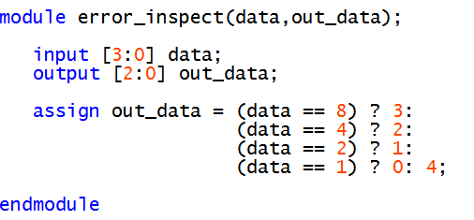

데이터 오류 검출 및 정정
ABC에
대하여
병렬 Parity – error_inspect 모듈
데이터 오류 검출 및 정정
B
자세히 보기
C
자세히 보기
ABC의
결론
Width = 0010(2) Height = 1000(2)
error = sw[7] !!
f0 = 1, f1 = 3
Error = 4 * f0 + f1 -> c 언어 2차원 배열을 1차원 배열에서 표현할 때랑 같은 표현

Slide 13
데이터 오류 검출 및 정정
ABC에
대하여
Parity bit – 2bit 검사
데이터 오류 검출 및 정정
B
자세히 보기
병렬 parity
병렬 parity + 해밍코드
C
자세히 보기
해밍 코드
ABC의
결론

Slide 14
데이터 오류 검출 및 정정
ABC에
대하여
병렬 parity 문제점 (예시 1)
데이터 오류 검출 및 정정
0 | 1 | 0 | 1 | 1 | 0 | 1
1 | 0 | 1 | 0 | 1 | 0 | 1 | 0
1 | 1 | 1 | 1 | 0 | 0 | 0 | 0
B
자세히 보기
C
자세히 보기
0 | 1 | 0 | 1 | 1 | 0 | 1
1 | 1 | 1 | 0 | 1 | 0 | 1 | 0
1 | 0 | 1 | 1 | 0 | 0 | 1 | 0
ABC의
결론
문제 없음

Slide 15
데이터 오류 검출 및 정정
ABC에
대하여
병렬 parity 문제점
데이터 오류 검출 및 정정
0 | 1 | 0 | 1 | 1 | 0 | 1
1 | 0 | 1 | 0 | 1 | 0 | 1 | 0
1 | 1 | 1 | 1 | 0 | 0 | 0 | 0
B
자세히 보기
C
자세히 보기
0 | 1 | 0 | 1 | 1 | 0 | 1
1 | 1 | 1 | 0 | 1 | 0 | 1 | 0
1 | 0 | 1 | 1 | 0 | 0 | 1 | 0
ABC의
결론
문제 없음

Slide 16
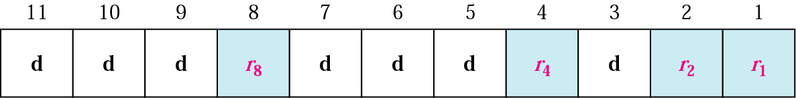
데이터 오류 검출 및 정정
ABC에
대하여
해밍코드(Hamming code)
데이터 오류 검출 및 정정
R.W Hamming에 의해 개발
Hamming 코드에서 중복 비트의 위치
B
자세히 보기
C
자세히 보기
각 r비트는 데이터 비트의 조합에 대한 패리티비트
r₁ = bits 1, 3, 5, 7, 9, 11
r₂ = bits 2, 3, 6, 7, 10, 11
r₄ = bits 4, 5, 6, 7
r₈ = bits 8, 9, 10, 11
ABC의
결론

Slide 17
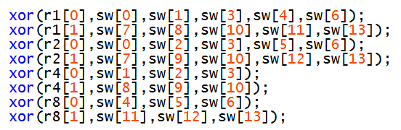
데이터 오류 검출 및 정정
ABC에
대하여
해밍코드(Hamming code)
데이터 오류 검출 및 정정
각 r비트는 데이터 비트의 조합에 대한 패리티비트
r₁ = bits 1, 3, 5, 7, 9, 11
r₂ = bits 2, 3, 6, 7, 10, 11
r₄ = bits 4, 5, 6, 7
r₈ = bits 8, 9, 10, 11
B
자세히 보기
C
자세히 보기
ABC의
결론
[0] -> 1010101 에 대한 해밍코드
[1] -> 1111000 에 대한 해밍코드

Slide 18
데이터 오류 검출 및 정정
ABC에
대하여
해밍코드(Hamming code)
데이터 오류 검출 및 정정
각 r비트는 데이터 비트의 조합에 대한 패리티비트
r₁ = bits 1, 3, 5, 7, 9, 11
r₂ = bits 2, 3, 6, 7, 10, 11
r₄ = bits 4, 5, 6, 7
r₈ = bits 8, 9, 10, 11
B
자세히 보기
C
자세히 보기
ABC의
결론
[0] -> 1010101 에 대한 해밍코드
[1] -> 1111000 에 대한 해밍코드

Slide 19
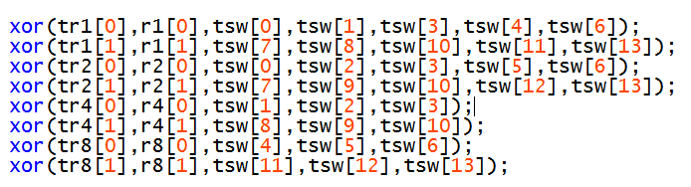
데이터 오류 검출 및 정정
ABC에
대하여
해밍코드(Hamming code) -검출
데이터 오류 검출 및 정정
각 r비트는 데이터 비트의 조합에 대한 패리티비트
r₁ = bits 1, 3, 5, 7, 9, 11
r₂ = bits 2, 3, 6, 7, 10, 11
r₄ = bits 4, 5, 6, 7
r₈ = bits 8, 9, 10, 11
B
자세히 보기
C
자세히 보기
ABC의
결론
1010101 오류 -> {tr8[0],tr4[0],tr2[0],tr1[0]}
1111000 오류 -> {tr8[0],tr4[0],tr2[0],tr1[0]}

Slide 20

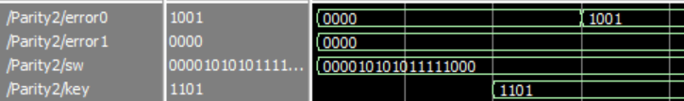
데이터 오류 검출 및 정정
ABC에
대하여
해밍코드(Hamming code) 문제점
데이터 오류 검출 및 정정
error = 0 , 5
B
자세히 보기
C
자세히 보기
error0 = 9 , error1 = 0 ?????
ABC의
결론
해밍 코드 -> 2bit 검출, 1bit 정정
CRC ?

Slide 21
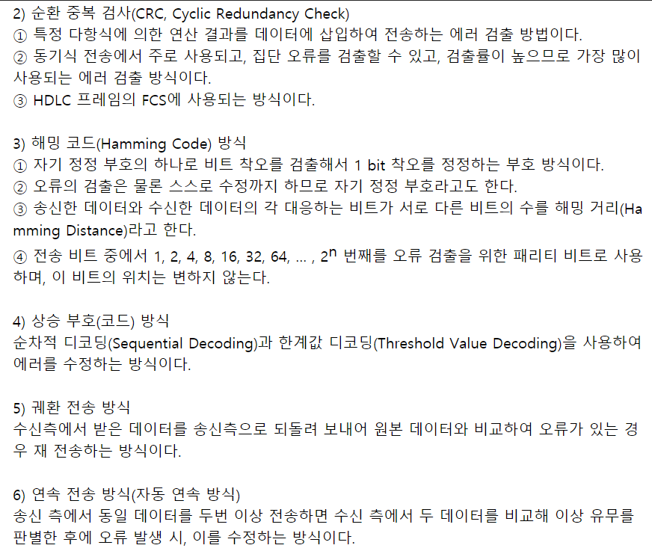
데이터 오류 검출 및 정정
ABC에
대하여
CRC(순환 중복 검사)
데이터 오류 검출 및 정정
B
자세히 보기
C
자세히 보기
ABC의
결론

Slide 22
데이터 오류 검출 및 정정
ABC에
대하여
CRC(순환 중복 검사)
데이터 오류 검출 및 정정
B
자세히 보기
C
자세히 보기
ABC의
결론

Slide 23
B 자세히 보기
ABC에
대하여
1
A
자세히 보기
시간이나 단계 등의 순서가 있는 경우
이런 식의 배치가 효과적.
블랙잭
2
C
자세히 보기
많은 내용이 있을 경우 유사한 내용,
혹은 같은 주제의 내용끼리 묶어서
따로 칸 안에 넣어주면 더 이해가 쏙쏙!
ABC의
결론
내용

Slide 24
데이터 오류 검출 및 정정
ABC에
대하여
Parity bit – 2bit 검사
데이터 오류 검출 및 정정
B
자세히 보기
병렬 parity
병렬 parity + 해밍코드
C
자세히 보기
해밍 코드
ABC의
결론

Slide 25
데이터 오류 검출 및 정정
ABC에
대하여
Parity bit – 2bit 검사
데이터 오류 검출 및 정정
B
자세히 보기
병렬 parity
병렬 parity + 해밍코드
C
자세히 보기
해밍 코드
ABC의
결론

Slide 26
데이터 오류 검출 및 정정
ABC에
대하여
Parity bit – 2bit 검사
데이터 오류 검출 및 정정
B
자세히 보기
병렬 parity
병렬 parity + 해밍코드
C
자세히 보기
해밍 코드
ABC의
결론

Slide 27

데이터 오류 검출 및 정정
ABC에
대하여
Parity bit
데이터 오류 검출 및 정정
데이터에 패리티 비트를 붙여서 1의 전체 개수가 짝수 혹은 홀수가 되도록 한다.
-> 짝수 패리티 사용
B
자세히 보기
C
자세히 보기
ABC의
결론
A 중 b
옆에 넣는 사진은
내용과 관련된 사진으로 넣기!

Slide 28


A 자세히 보기
ABC에
대하여
A 중 c
A
자세히 보기
사진 배치도 보기 좋게!
B
자세히 보기
C
자세히 보기
A 중 d
ABC의
결론
사진의 뒷배경 투명하게 하는 법
사진 더블 클릭
-> 왼쪽 위의 ‘색‘ 클릭
-> 아래의 ‘투명한 색 설정’ 클릭
-> 사진의 뒷 배경 클릭해주기
(이렇게 했을 때 깨지는 것도 있음주의!)

Slide 29


A 자세히 보기
ABC에
대하여
A
자세히 보기
A 중 e
A 중 f
B
자세히 보기
이런 식으로
배치해도 괜춘!
다만 너무 화면을 꽉 채우면
답답한 느낌이 드니 주의!
C
자세히 보기
ABC의
결론

Slide 30

B 자세히 보기
1부터 6까지…

Slide 31
B 자세히 보기
ABC에
대하여
1
A
자세히 보기
시간이나 단계 등의 순서가 있는 경우
이런 식의 배치가 효과적.
블랙잭
2
C
자세히 보기
많은 내용이 있을 경우 유사한 내용,
혹은 같은 주제의 내용끼리 묶어서
따로 칸 안에 넣어주면 더 이해가 쏙쏙!
ABC의
결론
내용

Slide 32
B 자세히 보기
ABC에
대하여
3
A
자세히 보기
중요한 내용은 강조색을 이용해서 강조하는 것을 추천!
B
자세히 보기
C
자세히 보기
하지만 너무 많은 색깔은 쓰지 않도록 주의!
이 PPT는
배경 및 강조색으로 청록색
내용은 검은색
가끔 눈길을 끌기 위해 노랑색 사용!
ABC의
결론

Slide 33


계산기
ABC에
대하여
A
자세히 보기
서울한강체
서울 폰트
글씨체는
서울 한강체임
서울시에서
무료로 배포 중
서울 한강체 외에
서울 남산체도
이쁘니까
다운받아서
유용하게 사용해보아요
B
자세히 보기
계산기
ABC의
결론

Slide 34

그렇다면 ABC를 자주 이용한다면?
ABC의 결론

Slide 35
ABC의 결론
ABC에
대하여
A, B, C 각각…
A
자세히 보기
결론에서는 당연히 앞 내용의 요약!
내용내용
B
자세히 보기
그래서,
내용내용
C
자세히 보기
ABC 합치면!
ABC의
결론
결론에서는 당연히 앞 내용의 요약!
내용내용
그래서,
내용내용

Slide 36


ABC에
대하여
A
자세히 보기
1. Quiz가 내고 싶다면?
B
자세히 보기
2. Quiz 란을 만들면 된다?
C
자세히 보기
3. 당연히 정답 맞추면 상품도 있겠지?
ABC의
결론

Slide 37

ABC에
대하여
A
자세히 보기
B
자세히 보기
C
자세히 보기
ABC의
결론

Slide 38


